Slide 1
百万皇后问题求解
09016429 陈诚

Slide 2
目录
问题描述
局部搜索算法
爬山法、QueenSearch1、QueenSearch4
代码实现
实验结果及分析
结论

Slide 3
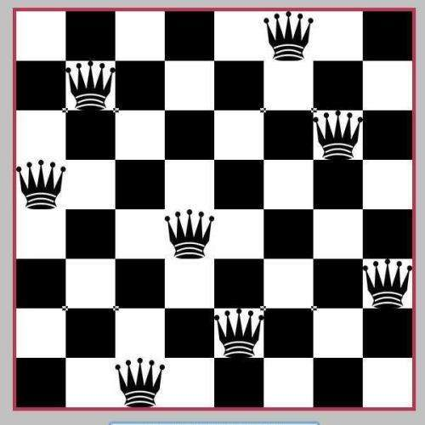
问题描述
问题：求解百万皇后问题
方法：局部搜索算法

Slide 4
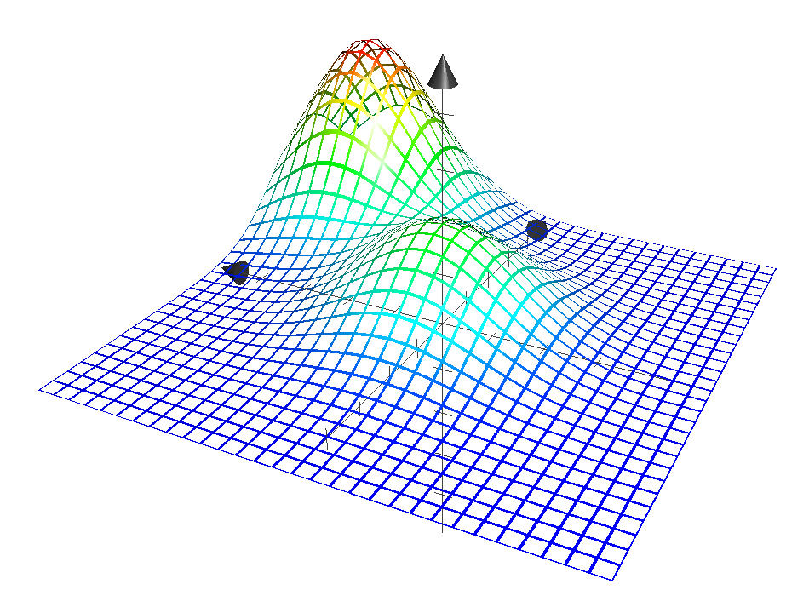
爬山法核心概念
每次拿相邻点与当前点进行比对,取两者中较优者,作为爬坡的下一步。
会在到达一个“峰顶”时终止，此时相邻状态中没有比它更高的值。

Slide 5
爬山法伪代码
function HILL-CLIMBING(problem) return a state that is a local maximum
inputs: problem
local variables: current, a node
neighbor, a node
current = MakeNode(INITAL-STATE(problem));
loop do
neighbor = a highest-valued successor of current ;
if VALUE[neighbor] <= VALUE[current] then return STATE[current];
current = neighbor ;

Slide 6
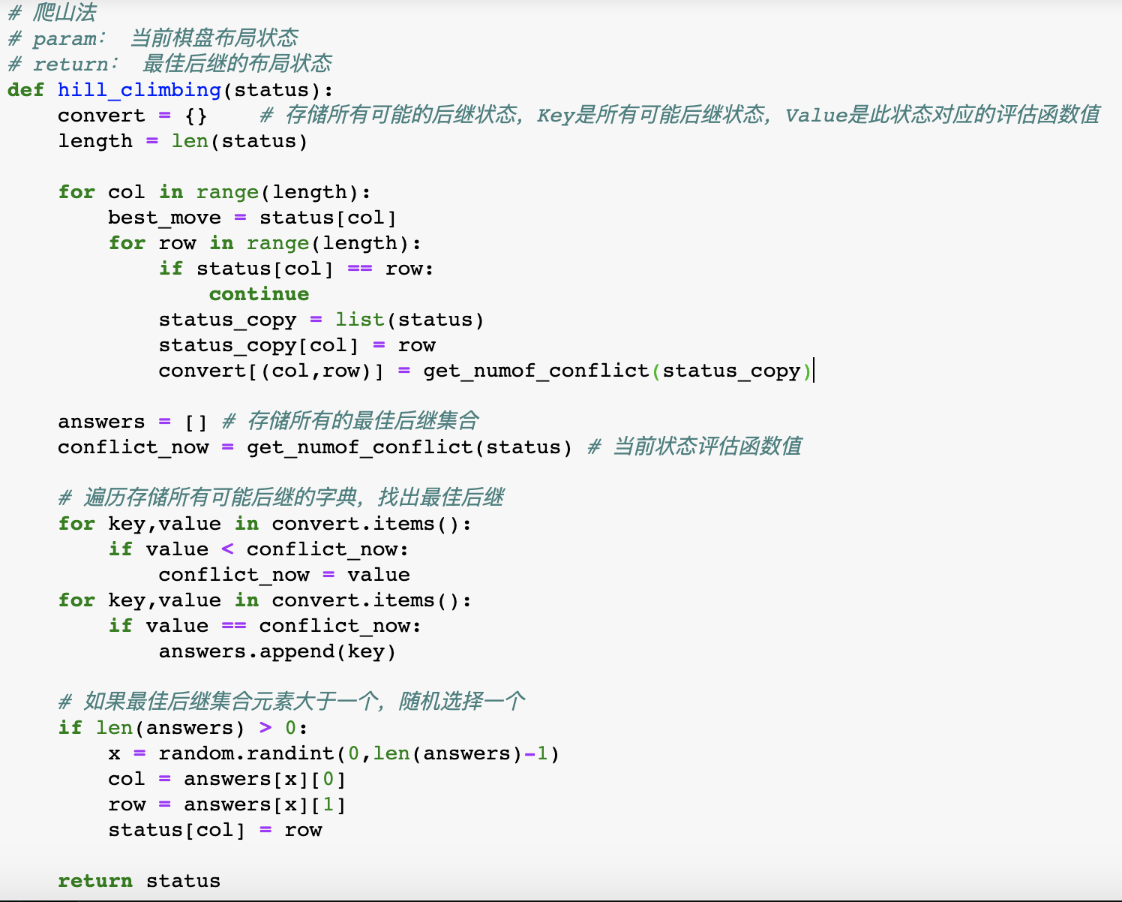
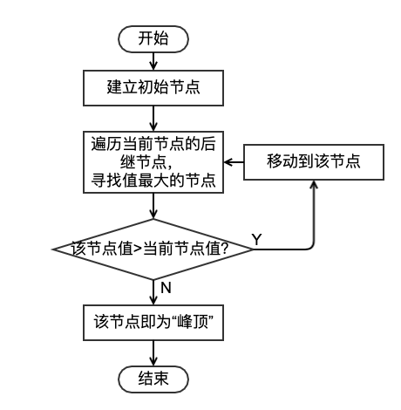
爬山法流程图

Slide 7
实验结果及分析
15皇后： [5, 12, 1, 3, 10, 7, 14, 11, 0, 2, 6, 8, 13, 4, 9]
……
50皇后： [40, 11, 15, 18, 24, 14, 31, 1, 26, 36, 47, 45, 2, 37, 21, 44, 38, 5, 30, 19, 3, 32, 4, 8, 43, 16, 7, 22, 34, 13, 28, 39, 49, 6, 48, 12, 35, 23, 25, 41, 29, 33, 46, 9, 0, 10, 20, 17, 27, 42]
……
100皇后： [41, 22, 24, 82, 52, 42, 63, 37, 76, 34, 4, 31, 84, 97, 61, 88, 14, 7, 30, 47, 86, 8, 40, 90, 43, 3, 71, 32, 55, 17, 15, 77, 0, 72, 95, 46, 36, 89, 98, 49, 74, 16, 9, 59, 93, 96, 79, 11, 80, 75, 51, 68, 13, 91, 38, 18, 62, 19, 29, 99, 1, 69, 12, 44, 6, 25, 45, 50, 67, 78, 94, 20, 87, 27, 48, 70, 10, 57, 54, 92, 53, 39, 33, 21, 73, 81, 23, 2, 58, 5, 26, 83, 35, 28, 66, 60, 65, 56, 64, 85]

Slide 8
分析结论
爬山算法不会维护搜索树，因此当前节点的数据结构只需要记录当前状态和它的目标函数值，它不会前瞻与当前状态不直接相邻的那些状态的值。
爬山法属于一种局部的贪婪搜索方法，当它在搜索过程中到达局部极大值附近就会被拉向峰顶，然后卡在局部极大值处无处可走。
如何改进？

Slide 9
QueenSearch1算法核心概念
参考论文《A Polynomial Time Algorithm for the N-Queens Problem》
一维数组status顺序存放每一行皇后的列坐标，且保证列坐标互不相同。因此只需要考虑正、负对角线上的皇后个数，利用两个长度为2n-1的一维数组d1,d2存放数据。
相较于爬山法遍历所有后继节点，每个节点与其后继节点差异在于互换了其中两行的皇后位置。

Slide 10
QueenSearch1算法伪代码
Begin
Do
(1) 产生一个随机解 status[1..n]
(2) for all i, j: where 皇后 status(i) 或 status(j) 有对角线冲突 do
(2.1) If 交换 status(i) 与 status(j) 能减少冲突
(2.2) Then 交换 status(i) 与 status(j)
Until 解无冲突
End

Slide 11
核心概念——对角线数组d1,d2
在同一条正对角线上所有的皇后满足行号与列号之和i+status[i]为常数，而负对角线上的所有皇后满足其行号与列号之差i-status[i]为常数
一个n×n的矩阵有2n-1条正对角线与2n-1条负对角线，因此d1,d2长度为2n-1，顺序存放每条对角线上皇后数量
若d1或d2第m个元素（即第m条正/负对角线）的值为k(k>=1)，则该对角线产生的冲突数为k-1

Slide 12
核心概念——TestAndSwap()
若第i行的皇后对应的d1[i+status[i]]或d2[i+status[i]]大于1，则说明该皇后处在冲突位置
由于每个位置只会影响2条对角线，那么两个皇后对换前后共影响4个位置，最多可能影响8条对角线，即d1和d2中的8个元素。因此，计算对换前后冲突数的改变量，只需将可能影响到的d1,d2的共8个元素取出而不需要遍历，时间复杂度仅为O(C)
若检测结果显示对换能减少冲突数，则实施对换动作，否则无动作

Slide 13
QueenSearch1算法伪代码
Begin
Do
(1) 产生一个随机解 status[1..n]
(2) for all i, j: where 皇后 status(i) 或 status(j) 有对角线冲突 do
(2.1) If 交换 status(i) 与 status(j) 能减少冲突
(2.2) Then 交换 status(i) 与 status(j)
Until 解无冲突
End

Slide 14
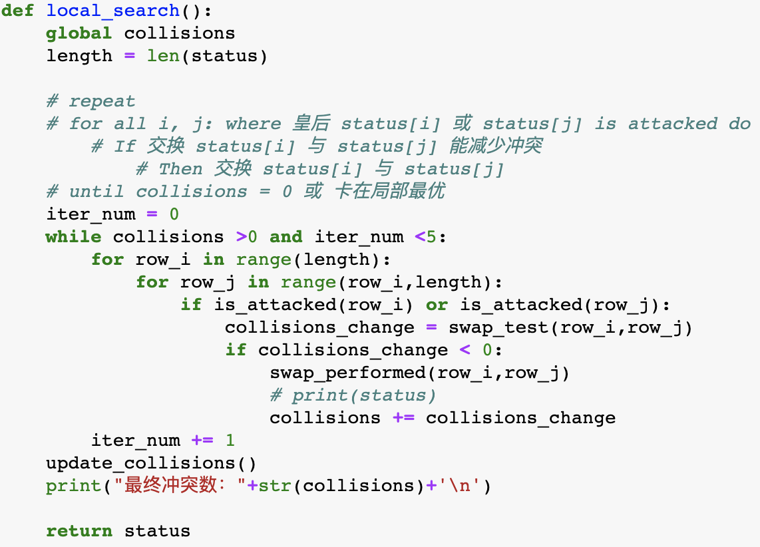
QueenSearch1算法核心代码

Slide 15
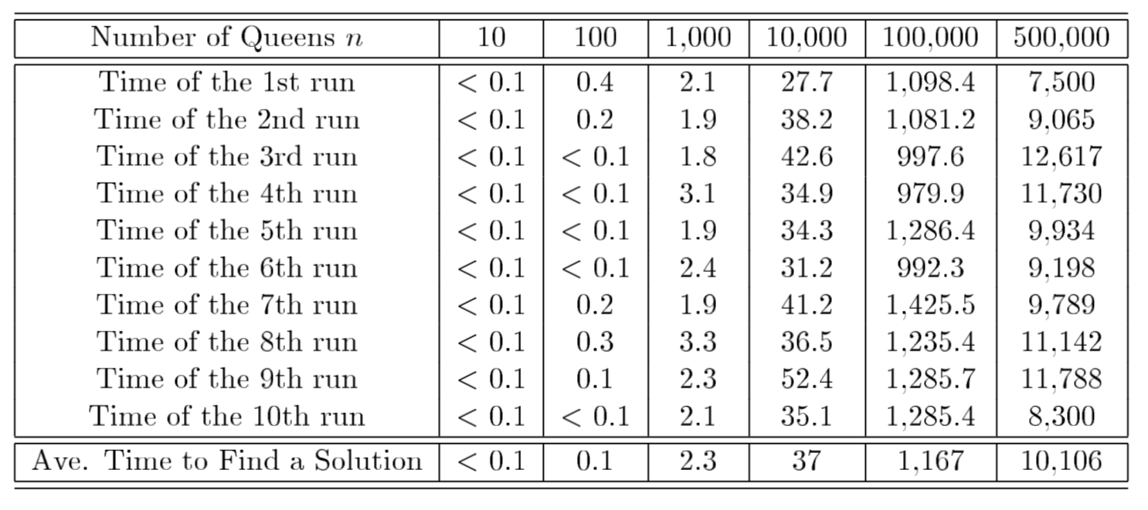
实验结果及分析
问题规模：1000
搜索时间：0.336
初始化次数：1
解：[589, 455, 165, ……, 903, 660, 346, ……]
问题规模：10000
搜索时间：31.302
初始化次数：1
解：[8696, 6395, 1888, 5979, 4530, 9741, ……]
问题规模：100000
搜索时间：2420.641
重新初始化次数：1
解：[68707, 65955, 35569, 60524, 20737, 30865, ……]

Slide 16
实验结果及分析
在实际的运行中，随着皇后数的增加，需要使用的随机解数量却相应减少，当皇后数超过一定数量（比如10000），几乎每次只需要生成一个随机解就可以优化得到可行解。
算法每次运行时间复杂度为O(N²)且其成功运行至少能减少1次冲突，故此算法在一个随机解上的优化的最坏复杂度为O（N³）

Slide 17
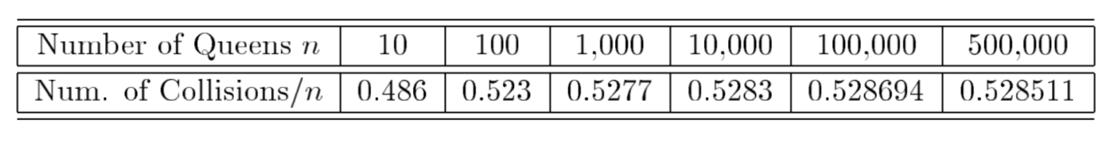
QueenSearch4算法核心概念
参考论文《3000000 Queens in Less Than One Minute》
QS1算法在初始化时只保证每个皇后不会产生行和列上的冲突，此外皇后的初始放置则是完全随机的。QS4算法在初始化时确保n-c个皇后在放置时互不冲突，而后再随机放置c个皇后
当n相对较大时，完全随机放置的每个皇后产生的冲突数趋于一致，因此一定程度地减少随机放置的皇后数量能减少初始化时的冲突数

Slide 18
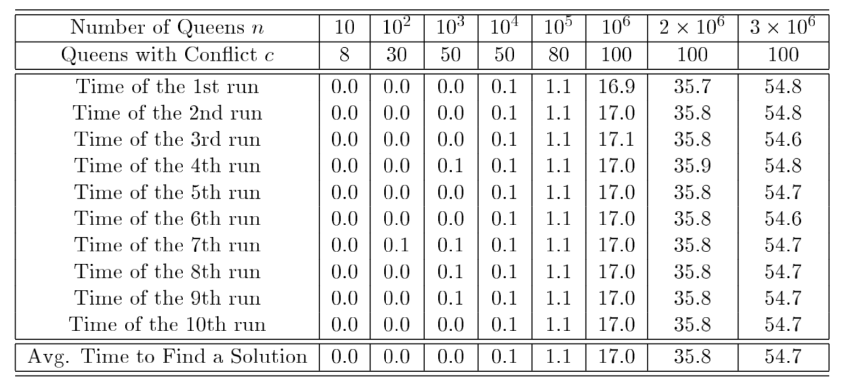
QueenSearch4算法核心概念
QS4算法中c值——随机放置的皇后数量的设定是关键
c值过大，则QS4效果趋近于QS1；c值过小，则QS4运行速度大大减慢，甚至无法求出解
实验显示，当n数量逐渐增大后，c=100有较好的效果

Slide 19
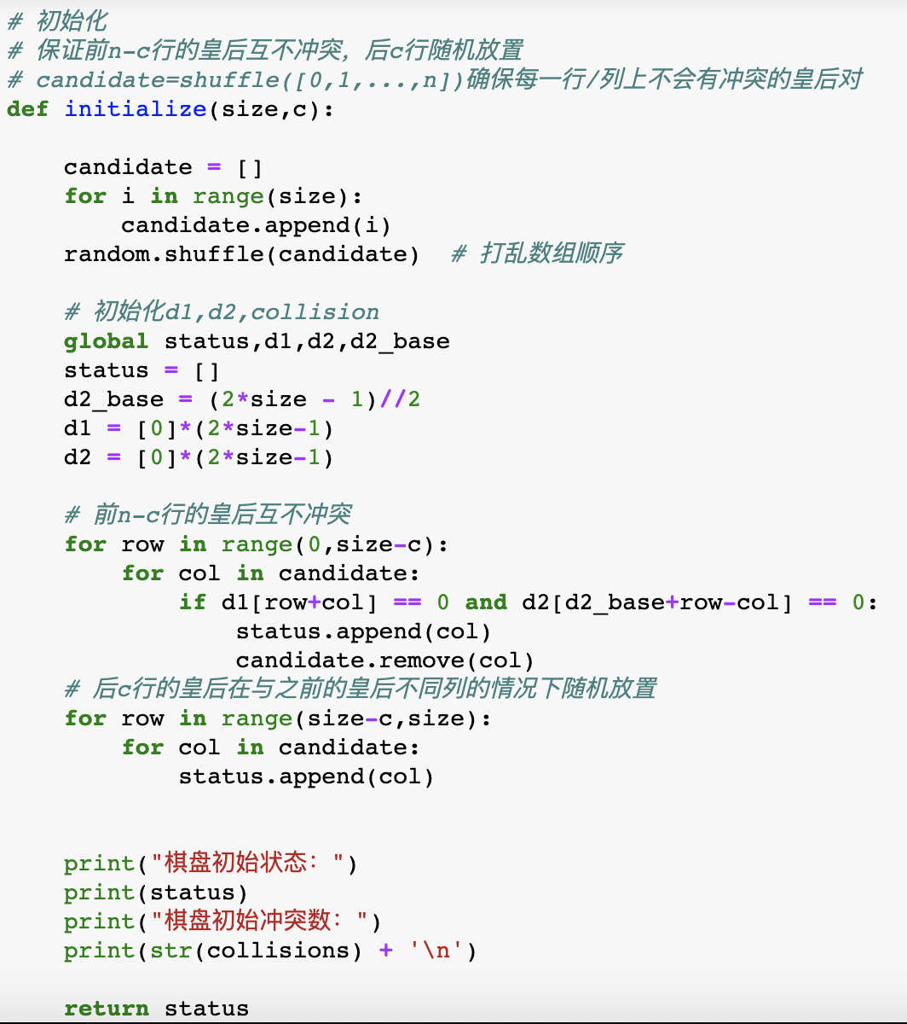
QueenSearch4算法核心代码

Slide 20
实验结果对比
算法：QS1
问题规模：1000
搜索时间：0.336
初始化次数：1
解：[589, 455, 165, ……, 903, 660, 346, ……]
算法：QS4
问题规模：1000
搜索时间：0.0001
初始化次数：1
解：[859, 572, 633, 685, 377, 970, 352, 355,……]
算法：QS1
问题规模：10000
搜索时间：31.302
初始化次数：1
解：[8696, 6395, 1888, 5979, 4530, 9741, ……]
算法：QS4
问题规模：10000
搜索时间：0.001
初始化次数：1
解：[9605, 9932, 630, 620, 5268, 5074, 1700, ……]

Slide 21
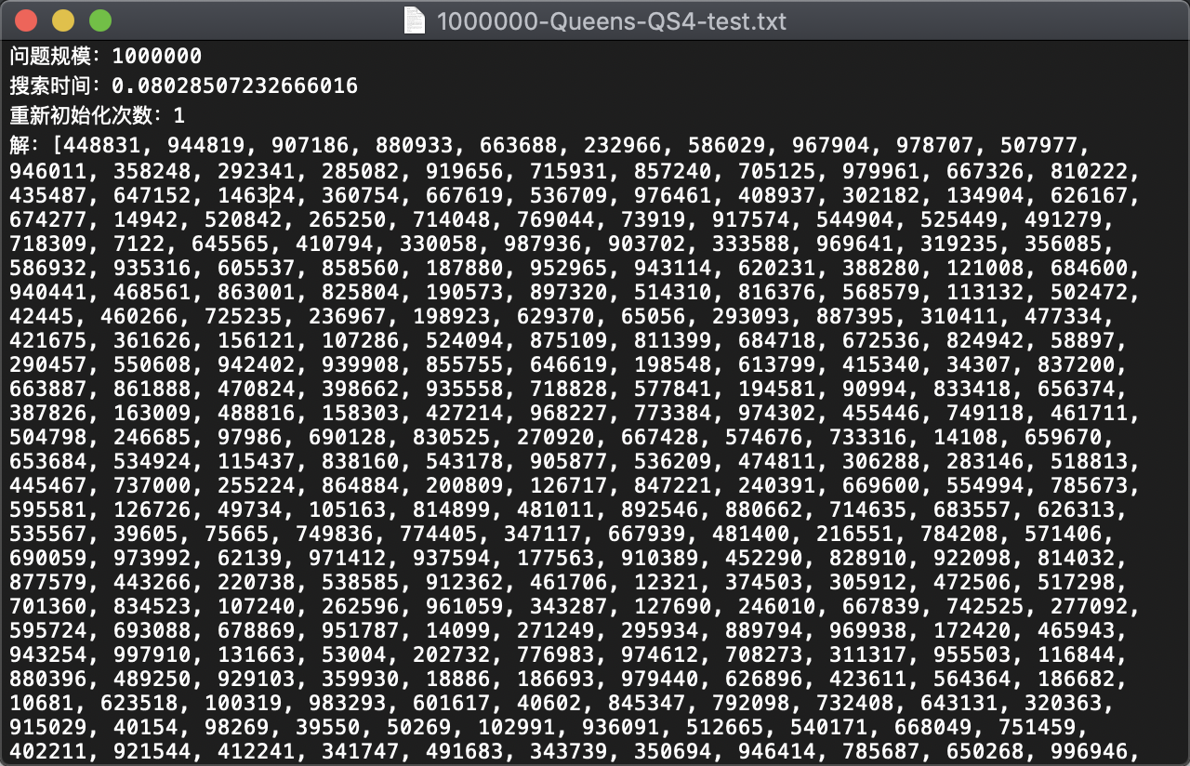
实验结果及分析
算法：QS4
问题规模：100000
搜索时间：0.01
初始化次数：1
解：[88568, 50509, 76195, 86908, 90372, 51195, 65436, 43286, 65707, 13808, ……]
算法：QS4
问题规模：1000000
搜索时间：0.08
初始化次数：1
解：[448831, 944819, 907186, 880933, 663688, 232966, ……]

Slide 22
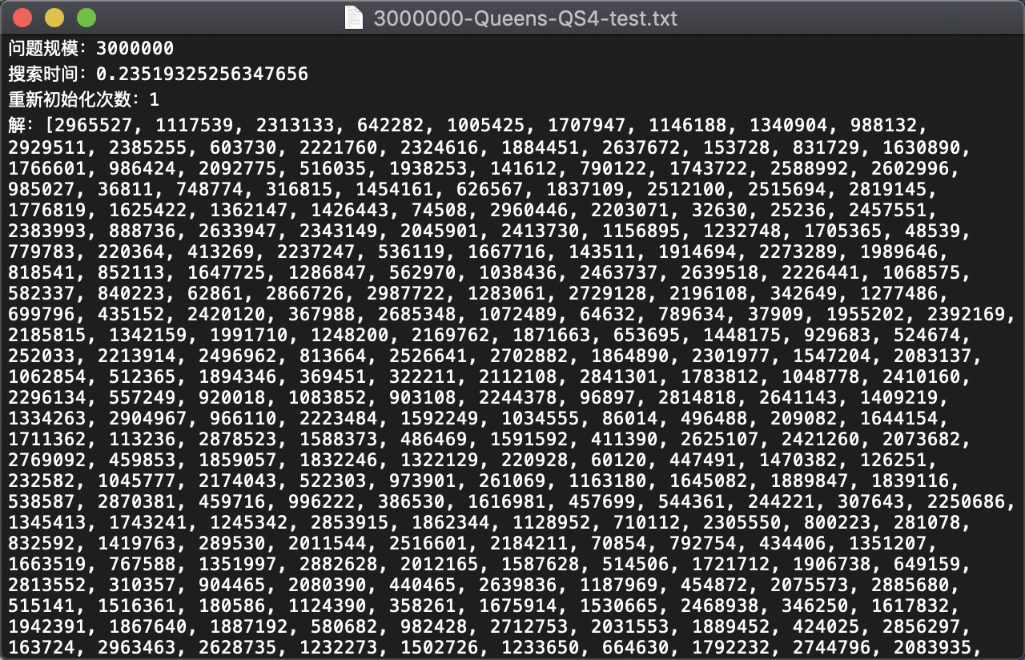
实验结果及分析
算法：QS4
搜索时间：0.23519325256347656
重新初始化次数：1
初始化次数：1
解：[2965527, 1117539, 2313133, 642282, 1005425, 1707947, 1146188, 1340904, 988132, 2929511, ……]

Slide 23
结论
局部搜索是启发式算法中最简单的一种类型，具有实现简单，求解迅速等优点。局部搜索算法包含两个基本操作：初始解生成，解的邻域定义
解的结构是决定局部搜索性能的重要因素
局部搜索可能陷入局部最优解陷阱

